Slide 1
Telecommunications and Utilities

Slide 2
Introduction

Slide 3
Decision support systems
What were the sales volumes by region and product category for the last year?
How did the share price of computer manufacturers correlate with quarterly profits over the past 10 years?
Which orders should we fill to maximize revenues?
Will a 10% discount increase sales volume sufficiently?
Notes:
ระบบสนับสนุนการตัดสินใจ (Decision support system) หมายถึง ซอฟท์แวร์ที่ช่วยในการตัดสินใจเกี่ยวกับการจัดการ การรวบรวมข้อมูล การวิเคราะห์ข้อมูล และการสร้างตัวแบบที่ซับซ้อน ภายใต้ซอฟท์แวร์เดียวกัน

Slide 4
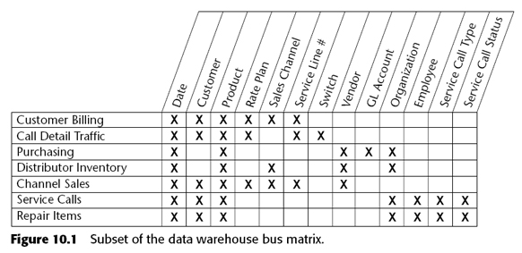
Data Warehouse Bus Matrix

Slide 5
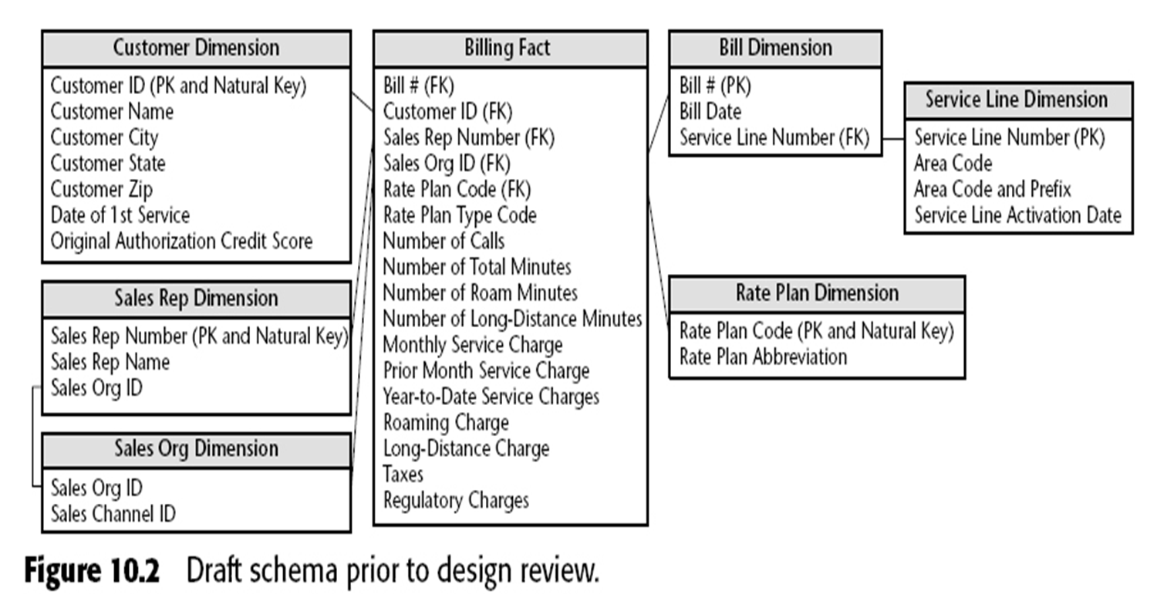
Draft Schema
Notes:
Schema ที่ออกแบบไว้ในตอนแรก
- สังเกตว่ามันผิดปกติยังไงบ้าง

Slide 6
General Design Review Considerations
Granularity
Fact Granularity
Dimension Granularity
Date Dimension
Degenerate Dimension
Dimension Decodes and Descriptions
Too Many (Too Low)Dimension

Slide 7
Granularity
ควรจะกำหนด Granularity ให้มีระดับที่เหมาะสมที่สุด
ไม่จำเป็นต้องละเอียดที่สุดเสมอไป
ตรงตามความต้องการของผู้ใช้

Slide 8
Granularity(cont.)
DATE Dimension
Date
Week
Month
Quarter
Year
Dayofweek
Etc.
DATE Dimension
Month
Quarter
Year
Notes:
ทางซ้ายเป็นแบบที่มีความละเอียดมาก
ทางขวาเป็นแบบที่เหมาะสมกับ telecommunication and Uilities
เพราะ เวลาเก็บ bill เราไม่ดูการเก็บเป็นรายวัน หรือรายสัปดาห์

Slide 9
Fact Granularity
Fact table เก็บค่าจำพวก total ต่างๆไว้
การเพิ่มประสิทธิภาพและลดปัญหาซับซ้อนของข้อมูล
ข้อมูลขาดคุณสมบัติ additive
วัน /เดือน /ปี
Example
ถ้ามี bill มากกว่า 1 bill เกิดปัญหา นับ column “year-to-date” ไม่สือความหมายได้

Slide 10
Dimension Granularity

Slide 11
Date Dimension
นำข้อมูลเวลาและวันที่แยกลงไปใน Fact Table
ไม่เหมาะสม
ยากที่จะรู้ว่าเป็นวันที่ของอะไร
แก้โดย
1 Date Dimension
เลือกเฉพาะ Date ที่ใช้มาใส่ใน Date Dimension

Slide 12
Fixed Time-Series Bucket

Slide 13
Degenerate Dimension
Dimension ที่ไม่มี Dimension table ของมันเอง
ดูค่าอื่นๆที่ไม่ได้เกี่ยวข้องโดยตรง แต่อาจจะเพื่อความสะดวกในการอ้างอิง
การเก็บTransaction ข้อมูลการชำระเงิน
หมายเลขการชำระไว้

Slide 14
Degenerate Dimension(Cont.)
Dimension ที่มี row ใกล้เคียงกับ row Fact table
มี Degenerate Dimension ซ่อนอยู่

Slide 15
Dimension Decodes and Descriptions
การระบุตัวตนและการใช้รหัสใน Dimension Table ควรจะสอดคล้องกันเพื่อให้ง่ายต่อการถอดรหัส เพื่อไม่ให้เกิดการเข้าใจผิด

Slide 16
Surrogate Keys
สร้าง Surrogate Keys ไว้ใน Dimension
แทน Business Key
ช่วยลดความซ้ำซ้อน ของ Database ได้ดี

Slide 17
Too Many (Too Low)Dimension
5 ถึง 15 Dimension
น้อยไป – บท 9
มากไป
ลดจำนวนลง
บทที่ 2 และ 5

Slide 18
Draft Design Exercise Discussion
Business Process
Granularity
Dimensions
Measure

Slide 19
Business Process
Revenue from customers
Revenue from agent
Number of Calls
Used Time

Slide 20
Granularity
หน่วยที่เล็กที่สุดควรจะเป็นข้อมูลของ Service Line ในแต่ละ Bill
Bill Dimension + Service Line
เชื่อมกันโดย Service Line Number

Slide 21
Dimensions
Customer Dimension
Sales Rep Dimension
Sales Org Dimension
Bill Dimension
Rate Plan Dimension
Service Line Dimension

Slide 22
Measure
Number of Calls
Number of Total Minutes
Number of Roam Minutes
Number of long-Distance Minutes
Monthly Service Charge
Roaming Charge
Long-Distance Change
Taxes
Regulatory Change

Slide 23
Draft Schema
Notes:
Schema ที่ออกแบบไว้ในตอนแรก
- สังเกตว่ามันผิดปกติยังไงบ้าง

Slide 24
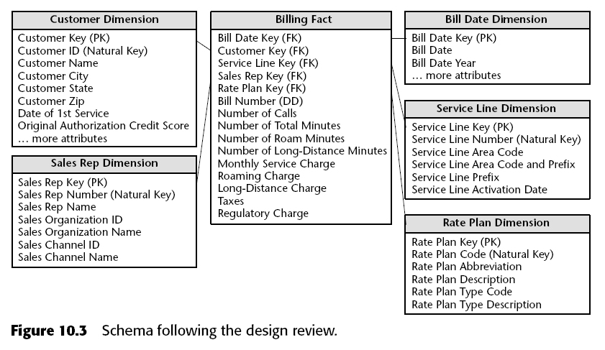
Fact table
Notes:
อันนี้ผ่านกระบวนการออกแบบตามที่กล่าวมาก่อนหน้าแล้ว

Slide 25
Draft Schema #3
Notes:
Schema ที่ออกแบบไว้ในตอนแรก
- สังเกตว่ามันผิดปกติยังไงบ้าง

Slide 26
Fact table#3
Notes:
อันนี้ผ่านกระบวนการออกแบบตามที่กล่าวมาก่อนหน้าแล้ว

Slide 27
Draft Schema
Notes:
Schema ที่ออกแบบไว้ในตอนแรก
- สังเกตว่ามันผิดปกติยังไงบ้าง

Slide 28
Geographic Location Dimension

Slide 30
Location Outrigger

Slide 32
Leveraging Geographic Information System

Slide 35
ส่วนที่หามาเพิ่ม

Slide 36
http://www-01.ibm.com/support/docview.wss?uid=swg24022618

Slide 37
http://www.informatica.com/solutions/telecommunications/Pages/index.aspx

Slide 38
http://www.infobright.com/Products/MySQL-Integration/

Slide 39
What is the IBM Telecommunications Data Warehouse?
IBM’s Telecommunications Data Warehouse (TDW) enables Operators to build data warehouse solutions to suit their specific needs. TDW includes all of the key components required for the core of a data warehousing solution.
The TDW comprises a flexible and scalable data warehouse infrastructure, enabling Operators to build a comprehensive data warehouse solution through phased development. This solution enables the rapid delivery of high business value by initially focusing on the business areas offering the greatest returns and feasibility, while building within a proven technical warehousing architecture.

Slide 40
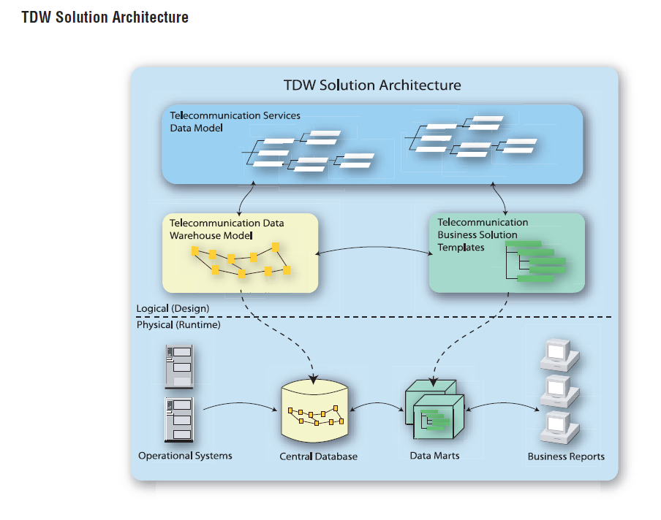

Slide 41
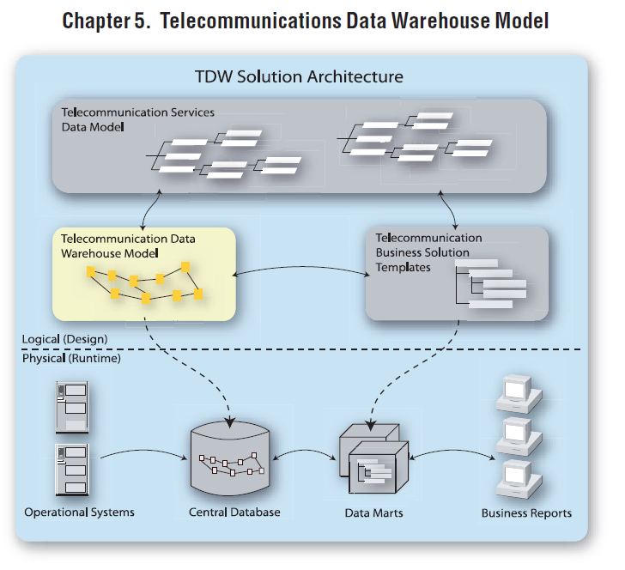

Slide 42
What is the Telecommunications Data Warehouse Model?
The Telecommunications Data Warehouse Model (TDWM) provides Operators with both the content and the infrastructure to support the provision of clean, rationalized and easily accessible data from a central information repository. It allows Operators to exploit the potential of information previously locked in legacy systems and summarized in distributed data marts in accessible to most business users.

Slide 43
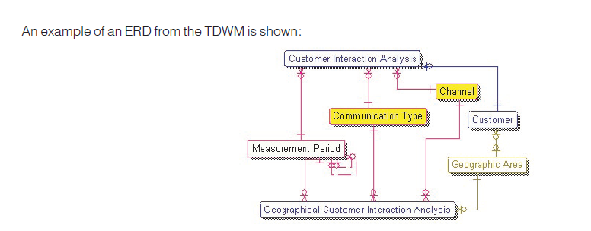

Slide 44
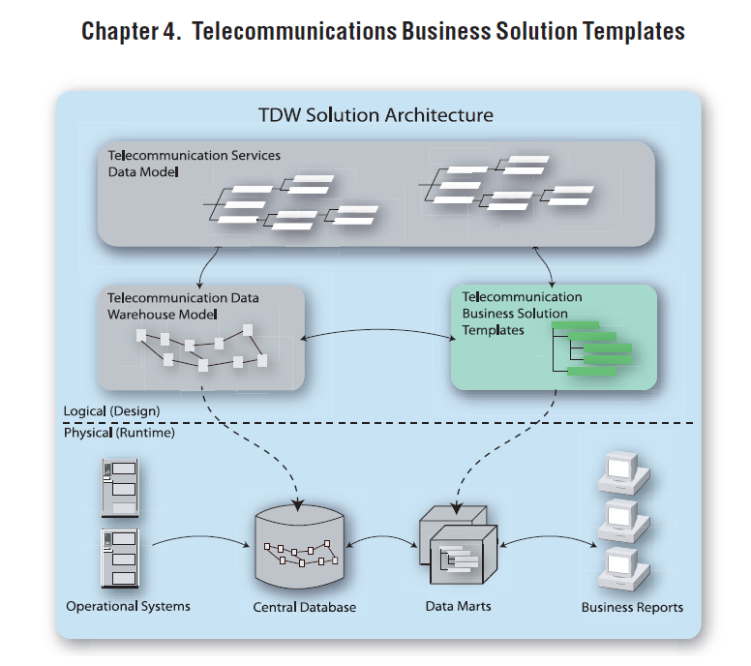

Slide 45
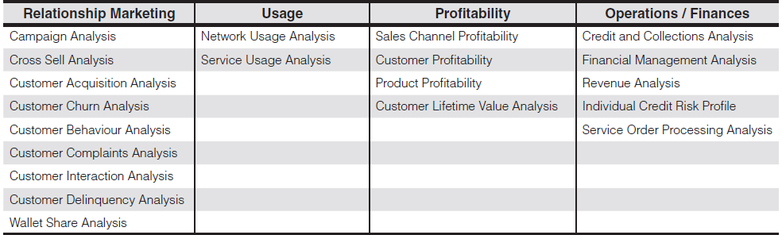
The Four Business Areas The TDW Solution contains more than 20BST’s covering four business areas.

Slide 46
reference
http://www.stragechom.com/industries/telecommunication_and_utilities.html
http://www.co.escambia.fl.us/Bureaus/PublicWorks/Telecommunications.html
http://www.martindawessystems.com/pdfs/businessmoney.pdf
http://www.realmarket.com/required/hp11.pdf
http://www-01.ibm.com/support/docview.wss?uid=swg24022618
http://www.informatica.com/solutions/telecommunications/Pages/index.aspx
/

